Slide 1
Ολοκληρωμένο Πληροφοριακό Σύστημα
Ταμείου Ανάκαμψης (ΟΠΣ ΤΑ)
Γενική Λειτουργικότητα
Εισηγητής: Μαρία Βαλακώστα, Αλέκα Βλαχοκώστα, Ορέστης Αντωνίου
Τμήμα Ψηφιακής Υποστήριξης
Ειδική Υπηρεσία Συντονισμού Ταμείου Ανάκαμψης (ΕΥΣΤΑ)
Ελλάδα
Εθνικό Ταμείο Ανάκαμψης και Ανθεκτικότητας

Slide 2
ΠΡΟΓΡΑΜΜΑ
09.30 – 09.45: Χαιρετισμός και εισαγωγή
09.45 – 10.15 : Αρχιτεκτονική του ΟΠΣ, Η εφαρμογή συνολικά, HelpDesk, Ηλεκτρονική Βιβλιοθήκη
10.15 – 11.00: Γενική Λειτουργικότητα Διαχείρισης Δελτίων
11.00 – 11.30: Ερωτήσεις - Απαντήσεις
11.30 – 11.45: Διάλειμμα
11.45 – 12.00: Υλοποίηση Έργων Γενικά, Στοιχεία Πυρήνα του ΟΠΣ ΤΑ
12.00 – 12.30: Τεχνικό Δελτίο Έργου & Δελτίο Ωρίμανσης Έργου
12.30 – 13.00: Έλεγχος Νομιμότητας (Προεγκρίσεις) & Ex Ante Έλεγχος Μη-Σύγκρουσης Συμφερόντων
13.00 – 13.30: Τεχνικό Δελτίο Σύμβασης (Υποέργου) & Δελτίο Παρακολούθησης Δημόσιας Σύμβασης/Πρόσκλησης Ενισχύσεων
13.30 – 13.45: Ερωτήσεις - Απαντήσεις
13.45 – 14.00: Διάλειμμα
14.00 – 14.30: Δελτίο Επίτευξης Οροσήμων & Στόχων, Ενδιάμεσων Βημάτων Παρακολούθησης, Κοινών Δεικτών
14.30 – 15.00: Αναφορές ΟΠΣ ΤΑ μέσω BI Publisher
15.00 – 15.30: Ερωτήσεις - Απαντήσεις

Slide 3
 Περιεχόμενα Παρουσίασης
Αρχιτεκτονική του ΟΠΣ
Η εφαρμογή συνολικά
Υποσύστημα HELPDESK
Διαχείριση Δελτίων - Γενική Λειτουργικότητα
1. Οθόνη Αναζήτησης
2. Ενέργειες & Καταστάσεις Δελτίων
3. Επιπλέον Χαρακτηριστικά

Slide 4
Α
Αρχιτεκτονική του ΟΠΣ

Slide 5
Διαδικτυακή Πύλη ΟΠΣ
Φορέας Υλοποίησης / Υπουργείο Ευθύνης
Στελέχη ΕΥΣΤΑ / ΓΓΣ
Ενιαία Βάση Δεδομένων
Άμεση Ενημέρωση Φορέα Υλοποίησης
Έλεγχοι ορθής συμπλήρωσης δελτίων
Διαδρομή ελέγχου
https://logon.ops.gr/

Slide 6
Προσβασιμότητα
Υποσύστημα Διαχείρισης Έργων
v i a I n t e r n e t
Υποσύστημα Αναφορών
Διαδικτυακή Πύλη ΟΠΣ
Υποσύστημα Επιχειρησιακής Ευφυΐας (BI)
Υποσύστημα HelpDesk
Web Service
Υποσύστημα Διαλειτουργικότητας

Slide 7
Δομή Έργων στο ΟΠΣ
ΕΡΓΟ
(MIS)
ΣΥΜΒΑΣΗ/ΥΠΟΕΡΓΟ
Ανάδοχος
π.χ.
RRF Measure
16931 ΤΟΥΡΙΣΤΙΚΗ ΑΝΑΠΤΥΞΗ
MIS 5150291 | ΥΕ 1
ΣΥΜΒΑΣΗ/ΥΠΟΕΡΓΟ
Ανάδοχος
Υπεργολάβος
ΕΡΓΟ
(MIS)
Φορέας ΑΥΙΜ
π.χ.
RRF Measure
16733 ΨΗΦΙΑΚΕΣ ΔΕΞΙΟΤΗΤΕΣ ΔΙΚΑΣΤΙΚΩΝ
MIS 5149206 | ΥΕ 1
RRF Measure
(16626, 17003, …)
ΣΥΜΒΑΣΗ/ΥΠΟΕΡΓΟ
Ανάδοχος
ΣΥΜΒΑΣΗ/ΥΠΟΕΡΓΟ
Τελικός Αποδέκτης
ΕΡΓΟ
(MIS)
ΣΥΜΒΑΣΗ/ΥΠΟΕΡΓΟ
Τελικός Αποδέκτης
π.χ.
RRF Measure
16622 HORIZON 2020
MIS 5150150 | ΥΕ 1
Τελικός Αποδέκτης
Τελικός Αποδέκτης
ΣΥΜΒΑΣΗ/ΥΠΟΕΡΓΟ

Slide 8
Β
Η εφαρμογή συνολικά

Slide 9
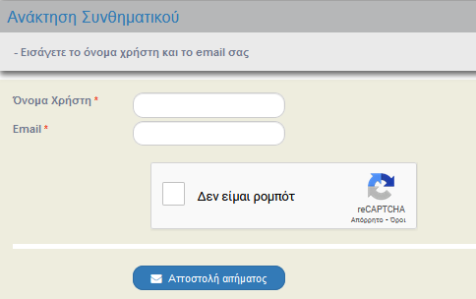
Είσοδος στο ΟΠΣ
https://logon.ops.gr/

Slide 10
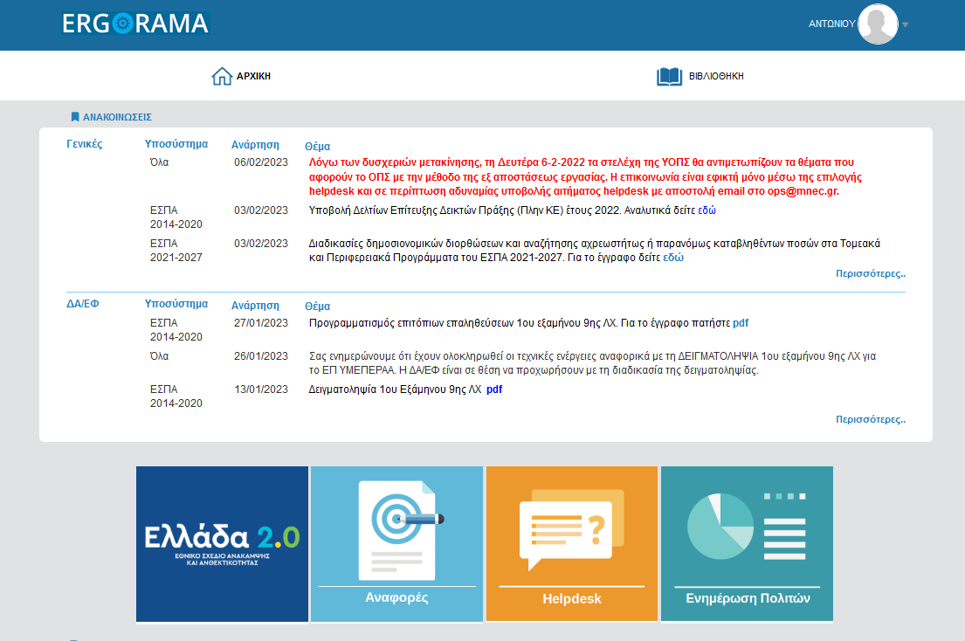
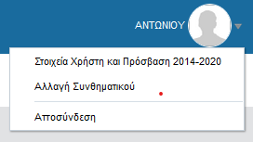
Αρχική σελίδα: «Διαδικτυακή Πύλη»
ΒΙΒΛΙΟΘΗΚΗ
ΣΤΟΙΧΕΙΑ ΧΡΗΣΤΗ
ΑΝΑΚΟΙΝΩΣΕΙΣ
ΥΠΟΣΥΣΤΗΜΑΤΑ

Slide 11
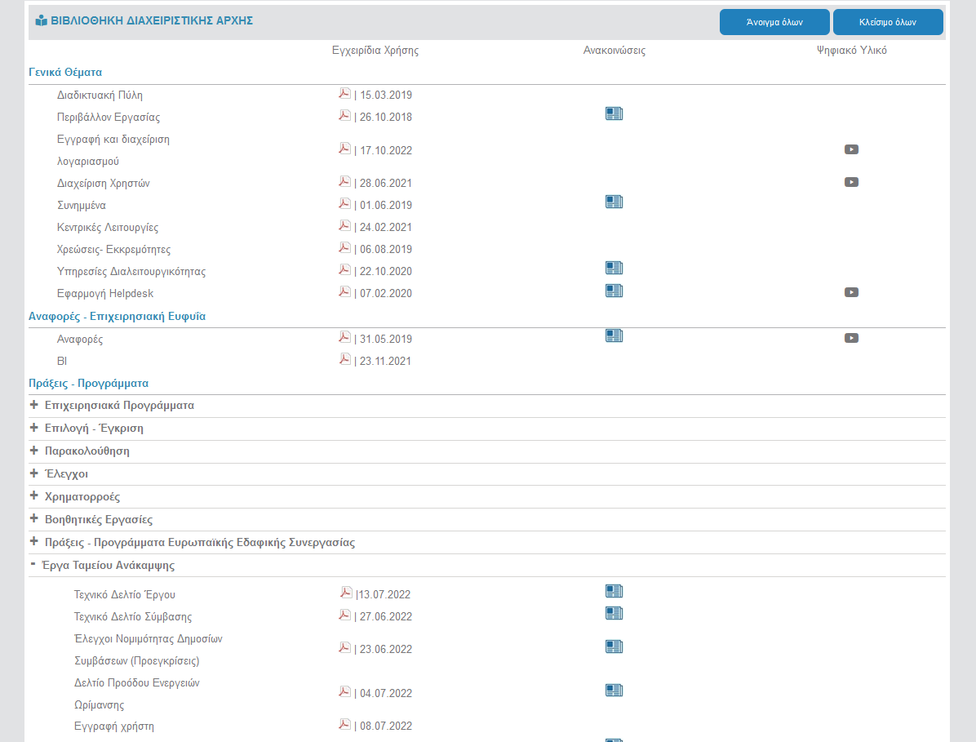
Βιβλιοθήκη του ΟΠΣ

Slide 12
Υποσυστήματα του ΟΠΣ
Ελλάδα 2.0
Η κυρίως εφαρμογή του ΟΠΣ για την διαχείριση & παρακολούθηση των Δελτίων των έργων
Αναφορές
Εξαγωγή αναφορών με επιλεγμένα κριτήρια για τα δεδομένα που αφορούν τα έργα
Helpdesk
Επικοινωνία με την ΕΙΔΙΚΗ ΥΠΗΡΕΣΙΑ ΣΥΝΤΟΝΙΣΜΟΥ ΤΑΜΕΙΟΥ ΑΝΑΚΑΜΨΗΣ (ΕΥΣΤΑ)

Slide 13
Κανόνες Εργασίας
Browsers
Καρτέλες
Χρήστες
Εκ των προτέρων σωστός προγραμματισμός
Αποθηκεύουμε τακτικά
Εκτελούμε τους ελέγχους επικύρωσης
Προσέχουμε το μέγεθος των συνημμένων
Μπορούμε να ανοίξουμε περισσότερες καρτέλες από το υποσύστημα ‘Ελλάδα 2.0’ για να βλέπουμε ταυτόχρονα στοιχεία από πολλά δελτία
Δεν δουλεύουμε το ίδιο δελτίο (id) ταυτόχρονα από διαφορετικά pc ή καρτέλες ή browsers
Δελτία
Συνημμένα

Slide 14
Γ
Υποσύστημα HELPDESK

Slide 15
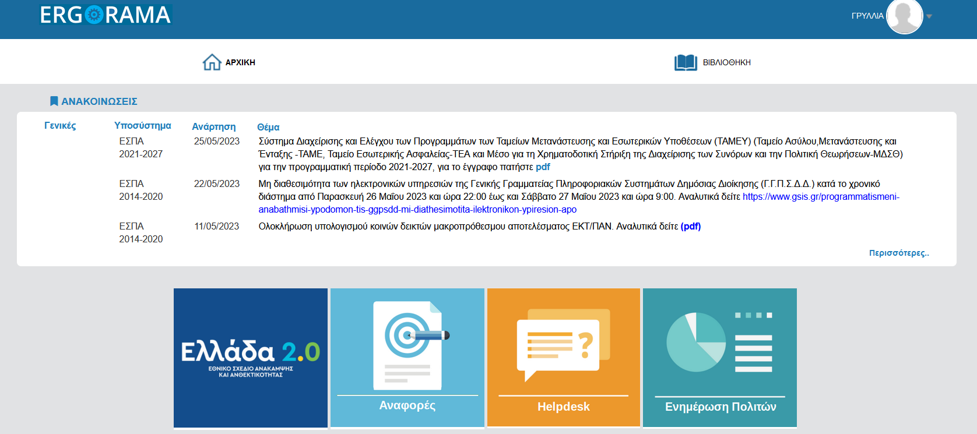
Δημιουργία νέου αιτήματος Helpdesk

Slide 16
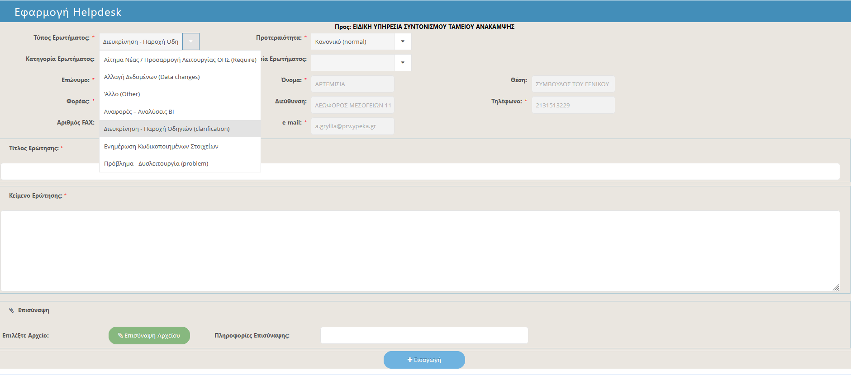
Δημιουργία νέου αιτήματος Helpdesk
Αρχικά επιλέγουμε τον τύπο του ερωτήματος…
Π.χ. εάν αφορά σε κάποιο
πρόβλημα ενός δελτίο του συστήματος
ή εάν αφορά σε κάποιο αίτημα
σχετικά με το υποσύστημα των Αναφορών

Slide 17
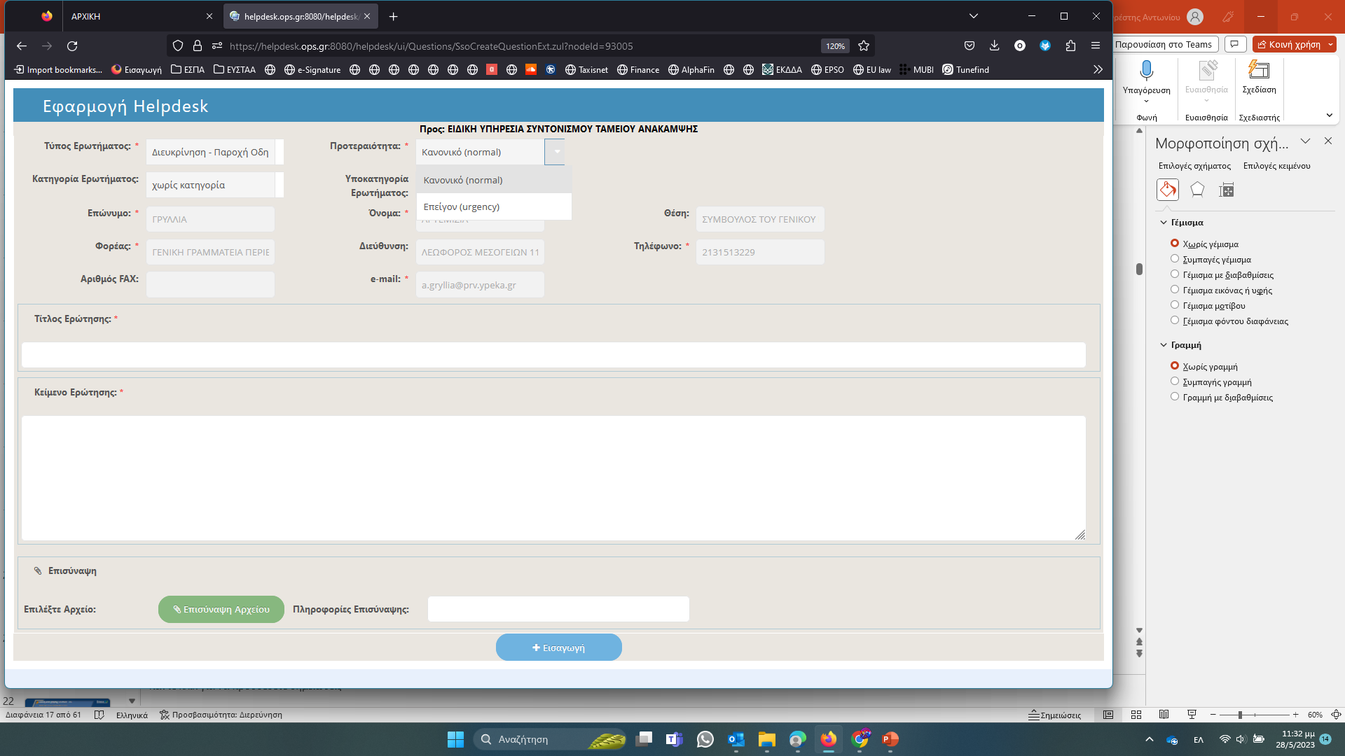
Δημιουργία νέου αιτήματος Helpdesk
Στη συνέχεια επιλέγουμε την προτεραιότητα του ερωτήματος…
Π.χ. εάν πρόκειται για διόρθωση από την οποία εξαρτάται η ολοκλήρωση μίας επείγουσας υποβολής δελτίου, επιλέγουμε «Επείγον»

Slide 18
Δημιουργία νέου αιτήματος Helpdesk
Κανόνες συμπλήρωσης ερωτήματος 1/3
Τίτλος Ερώτησης
Καταγράφουμε τον κωδικό δελτίου
(π.χ. 2.2 ΤΔΕ)
Καταγράφουμε το ID του δελτίου
(π.χ. 153478)
Προσοχή! Όχι απλά το MIS…
Καταγράφουμε συνοπτικά το πρόβλημα
(συμπεριλαμβάνοντας Τίτλο & Τμήμα του συγκεκριμένου πεδίου που αναφερόμαστε)

Slide 19
Δημιουργία νέου αιτήματος Helpdesk
Κανόνες συμπλήρωσης ερωτήματος 2/3
Κείμενο Ερώτησης
Απευθύνουμε το ερώτημα σε συγκεκριμένο Τμήμα της ΕΥΣΤΑ
(π.χ. Προς Τμήμα ΟΠΣ, Προς Τμήμα ΣΔΕ)
Καταγράφουμε πιο αναλυτικά το πρόβλημα
Προσοχή! Όχι ‘σεντόνια’… Δίνουμε στον αποδέκτη να καταλάβει το πρόβλημα ή αίτημα, χωρίς περιττές πληροφορίες

Slide 20
Δημιουργία νέου αιτήματος Helpdesk
Κανόνες συμπλήρωσης ερωτήματος 3/3
Συνημμένα
Επισυνάπτουμε Screen-Shots
(π.χ. του μηνύματος σφάλματος του ΟΠΣ)
Βοηθάμε τον αποδέκτη να αναπαράγει το πρόβλημα / σφάλμα του ΟΠΣ

Slide 21
Δ
Γενική Λειτουργικότητα - Διαχείριση Δελτίων
Οθόνη Αναζήτησης
Ενέργειες & Καταστάσεις Δελτίων
Επιπλέον Χαρακτηριστικά

Slide 22
Οθόνη Διαχείρισης Δελτίου
3
1
2
1
Μενού που εμφανίζει τις Λειτουργικές Περιοχές του συστήματος
2
Υπομενού που εμφανίζει τα Δελτία που αντιστοιχούν στην επιλεγμένη Λειτουργική Περιοχή
3
Περιοχή που αποτελεί την Οθόνη Αναζήτησης του Δελτίου η οποία εμφανίζει:
τον Τίτλο του δελτίου που επέλεξε να εργαστεί ο χρήστης
τα Κριτήρια Αναζήτησης του Δελτίου

Slide 23
Οθόνη Αναζήτησης Δελτίων 1/5
Κριτήρια Αναζήτησης
1
2
3
4
1
Βασικά Κριτήρια αναζήτησης που είναι πάντα ορατά
2
Επιπλέον Κριτήρια αναζήτησης που εμφανίζονται με ανάπτυξη της σχετικής επιλογής
3
Επιλέγεται για την εκτέλεση της αναζήτησης
Καθαρισμός των κριτηρίων & αποτελεσμάτων προηγούμενης αναζήτησης
4
Πίνακας Αποτελεσμάτων αναζήτησης

Slide 24
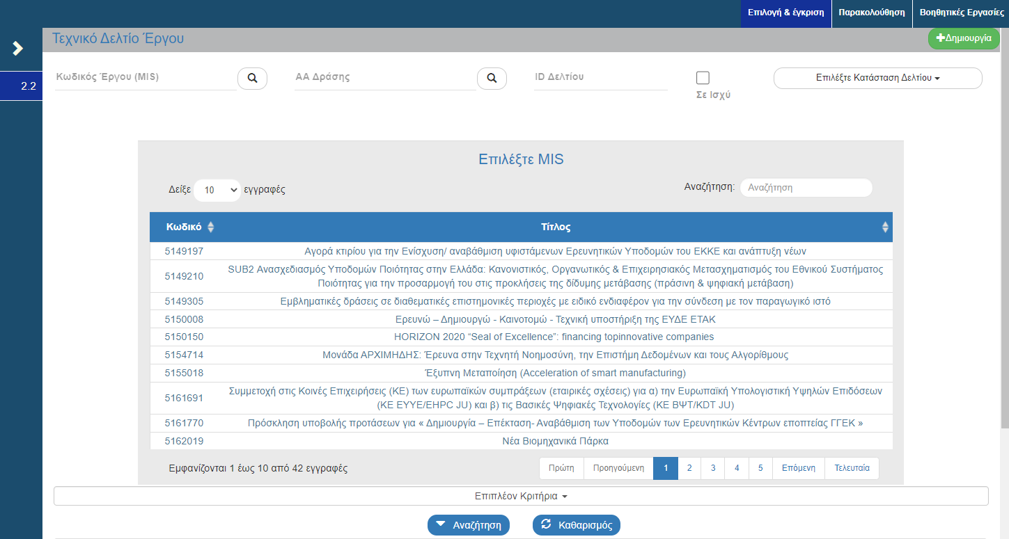
Οθόνη Αναζήτησης Δελτίων 2/5
Φακός Αναζήτησης – Πεδίο Αναζήτησης
Με το πάτημα του
Φακού Αναζήτησης
ενός πεδίου
(χωρίς καθορισμό τιμής) εκτελείται μία
‘τυφλή αναζήτηση’
Το αποτέλεσμα
μίας τυφλής αναζήτησης
μπορεί να περιοριστεί
μέσω του
Πεδίου Αναζήτησης

Slide 25
Οθόνη Αναζήτησης Δελτίων 3/5
Διαχείριση αποτελεσμάτων Φακού Αναζήτησης
Με αριστερό κλικ σε μια γραμμή αποτελέσματος το επιλέγουμε
Η τιμή που επιλέχθηκε μεταφέρεται μέσα
στο πεδίο του φακού
Στη συνέχεια με το πάτημα του κουμπιού αναζήτηση
εκτελείται αναζήτηση για το συγκεκριμένο MIS

Slide 26
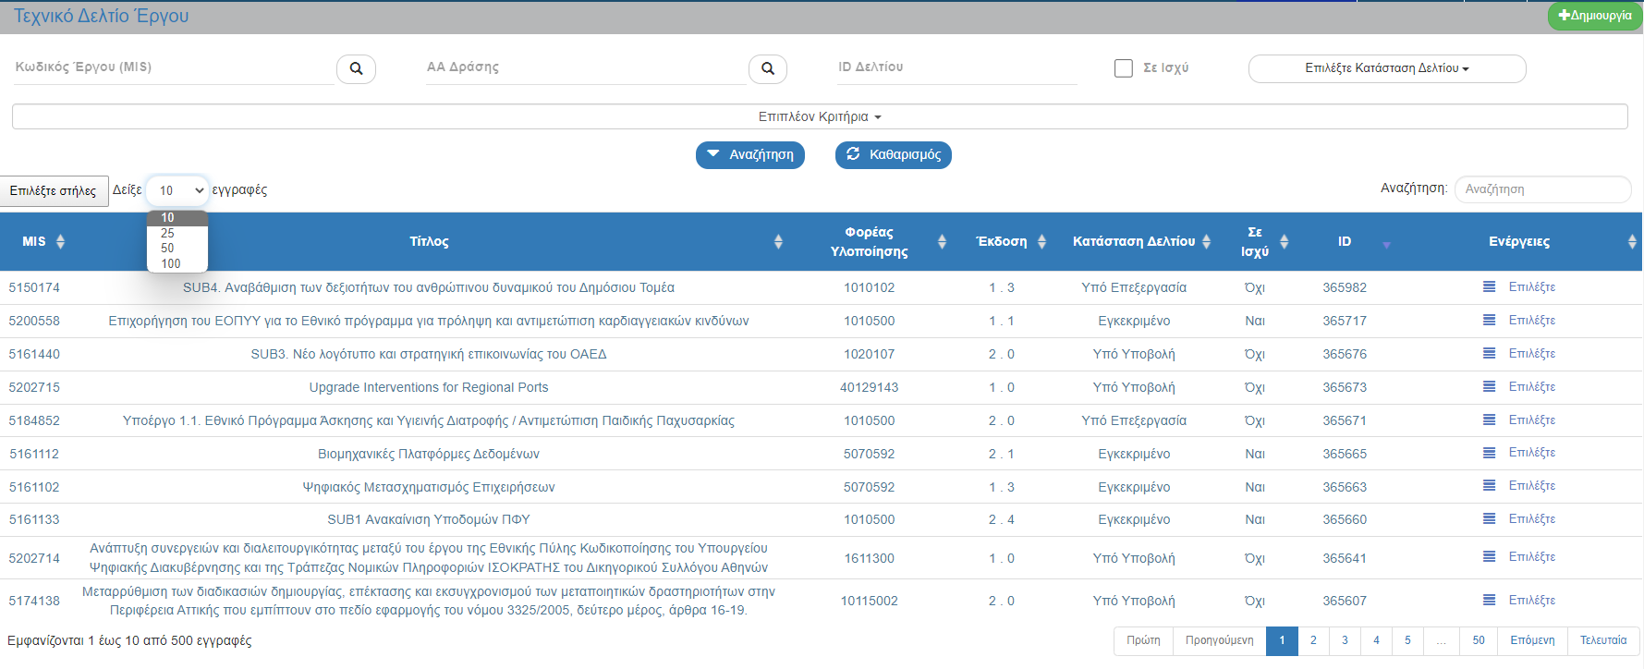
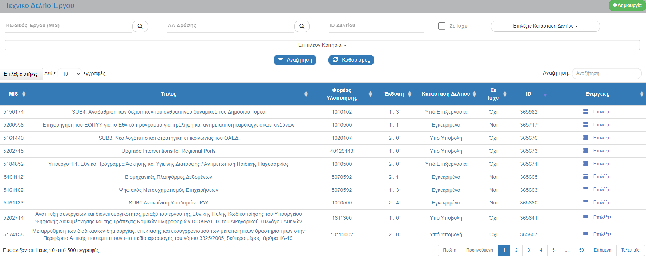
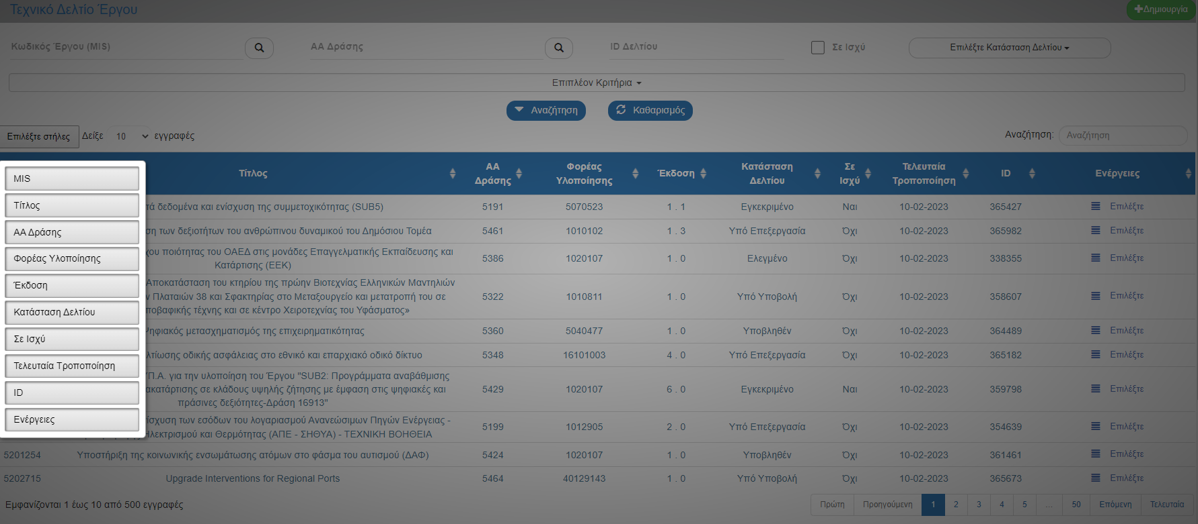
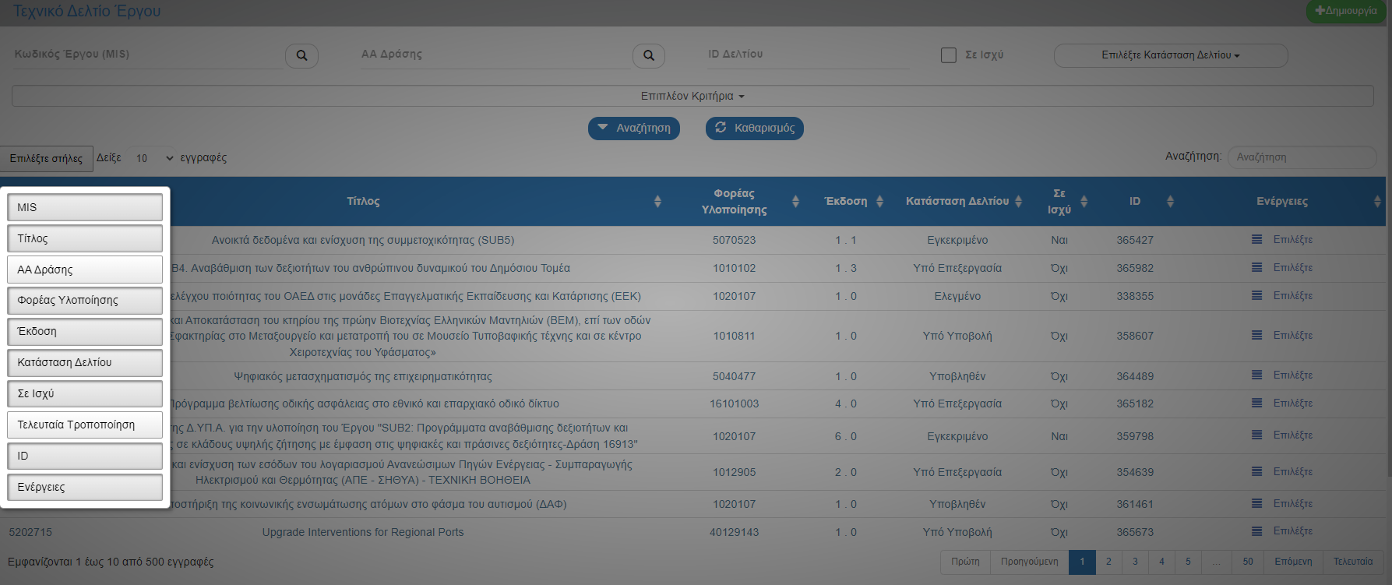
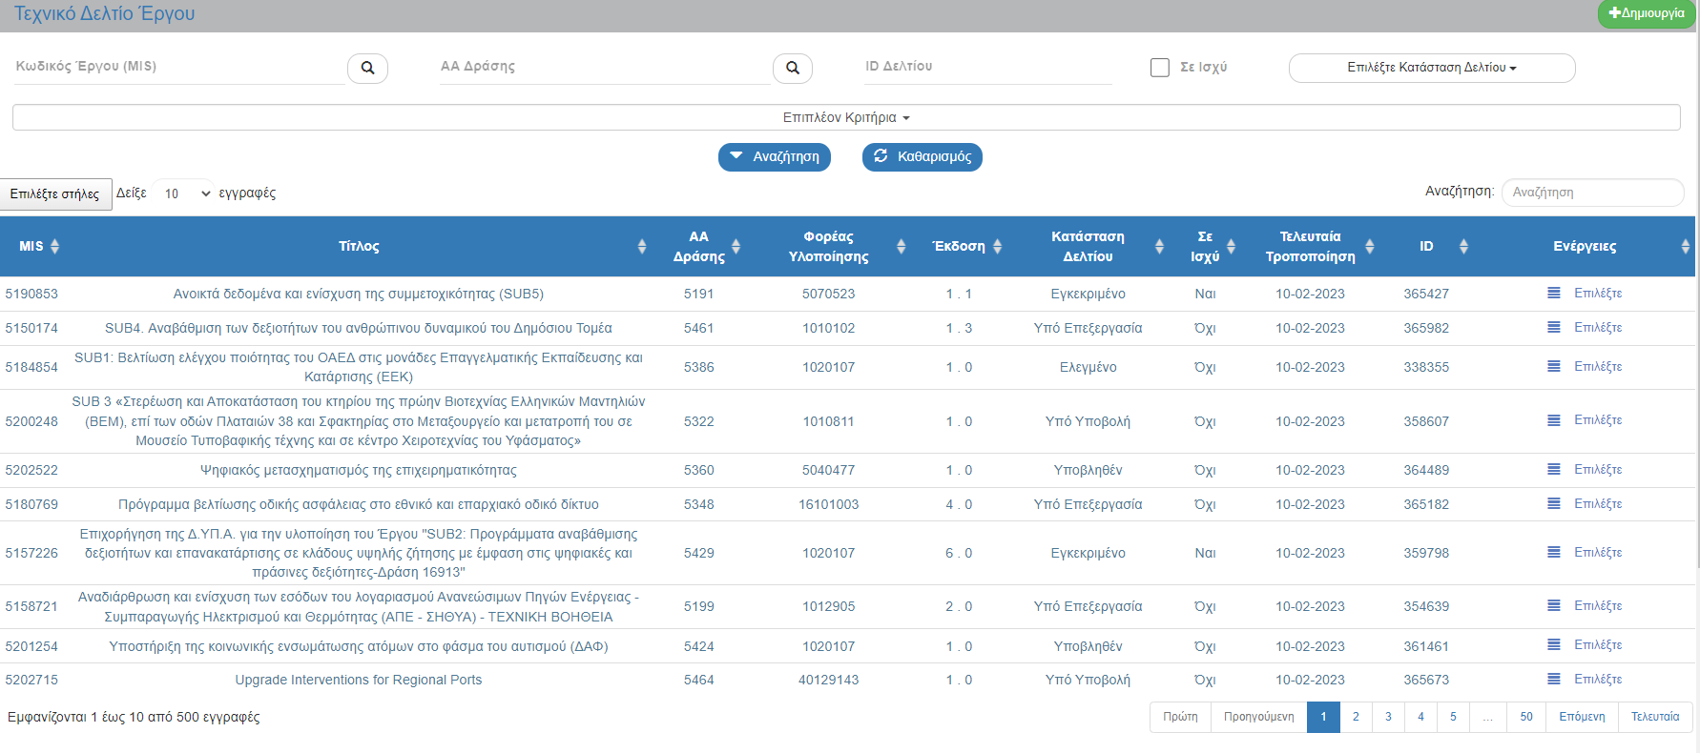
Οθόνη Αναζήτησης Δελτίων 4/5
Πίνακας Αποτελεσμάτων αναζήτησης
Επιλέξτε στήλες
Δίνεται η δυνατότητα
εμφάνισης / απόκρυψης
στηλών αποτελεσμάτων αναζήτησης
Βέλη στήλης
Δίνεται η δυνατότητα
ταξινόμησης (sorting) αποτελεσμάτων αναζήτησης
βάση μίας στήλης
Δείξε ## εγγραφές
Εμφάνιση περισσότερων αποτελεσμάτων αναζήτησης
ανά σελίδα

Slide 27
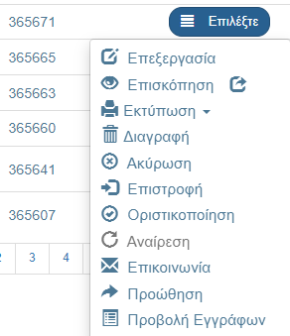
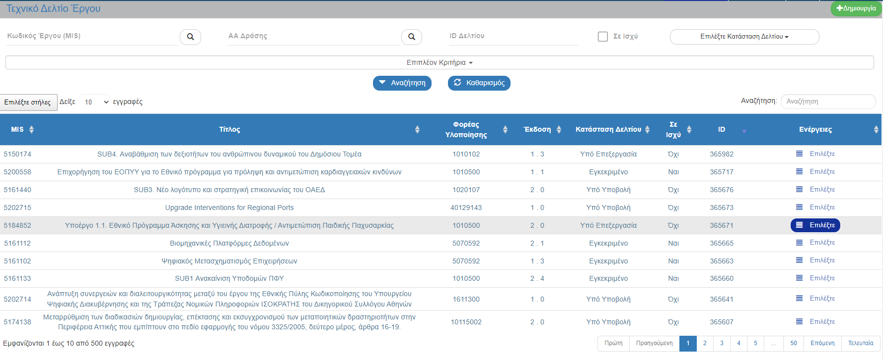
Οθόνη Αναζήτησης Δελτίων 5/5
Επιλογή Ενέργειας για το δελτίο
Οι ενέργειες εξαρτώνται άμεσα
από την Κατάσταση Δελτίου
και τα δικαιώματα/
αρμοδιότητες του χρήστη

Slide 28
Ε
Διαχείριση Δελτίων - Γενική Λειτουργικότητα
Οθόνη Αναζήτησης
Ενέργειες & Καταστάσεις Δελτίων
Επιπλέον Χαρακτηριστικά

Slide 29
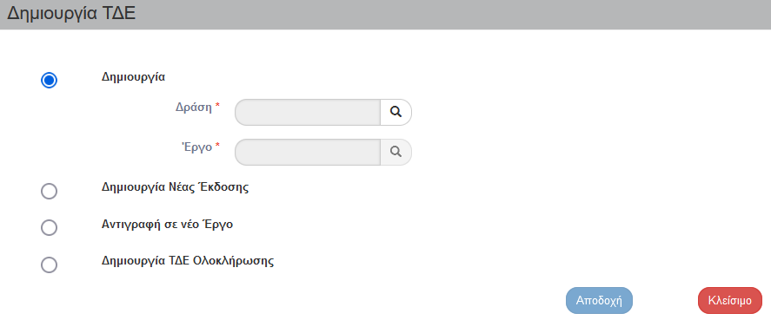
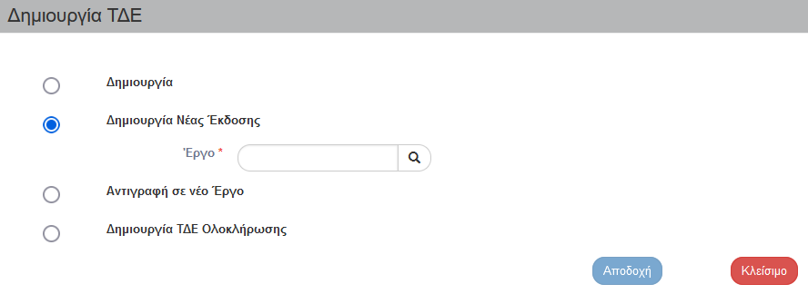
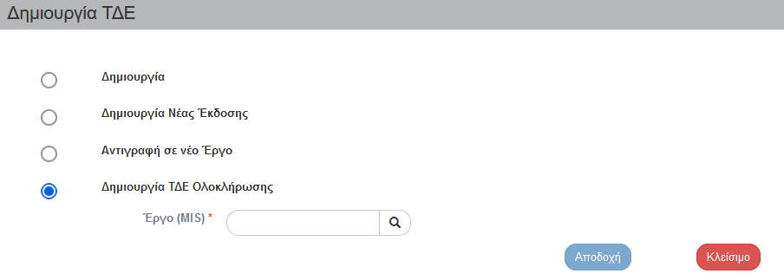
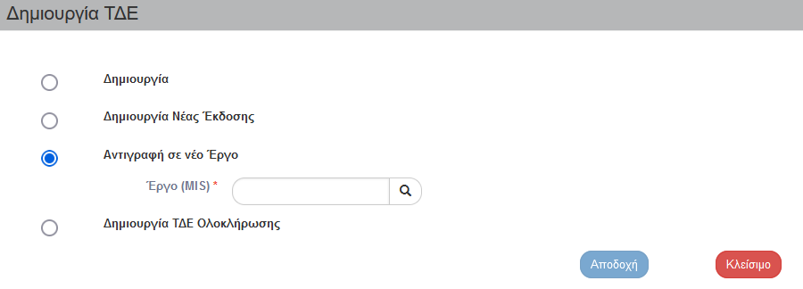
Βασικές Ενέργειες Δελτίων
Δημιουργία 1/5
Ο χρήστης επιλέγει την Λειτουργική Περιοχή
και από το Δελτίο που επιθυμεί να εργαστεί
εμφανίζεται η Οθόνη Αναζήτησης του δελτίου
και επιλέγοντας μπορεί να…
… δημιουργήσει νέα έκδοση ολοκλήρωσης του Δελτίου
… δημιουργήσει αντίγραφο ενός Δελτίου
… δημιουργήσει μία αρχική έκδοση του Δελτίου
… δημιουργήσει μία νέα έκδοση του Δελτίου

Slide 30
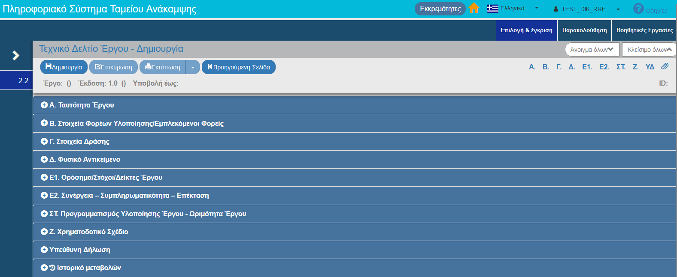
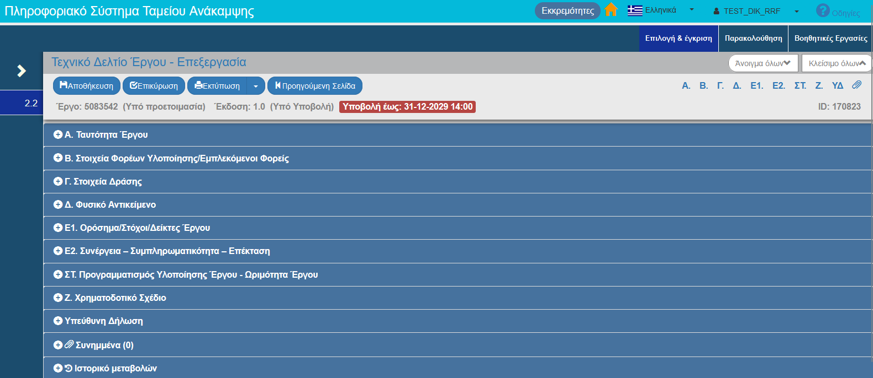
Βασικές Ενέργειες Δελτίων
Δημιουργία 2/5
Επιλέγουμε για κλείσιμο του μηνύματος και επιστροφή στην οθόνη
Με επιλογή του πλήκτρου από τη γραμμή εργαλείων εμφανίζεται μήνυμα αποθήκευσης…
Μέχρι να πατήσουμε το πλήκτρο δεν έχει πραγματοποιηθεί εγγραφή του δελτίου στην βάση δεδομένων του ΟΠΣ
ΟΚ
 Δημιουργία
 Δημιουργία

Slide 31
Βασικές Ενέργειες Δελτίων
Δημιουργία 3/5
Δημιουργία σε δελτία με εκδόσεις (π.χ. ΤΔΕ, ΤΔΣ, …)
Στα περισσότερα δελτία
με την επιλογή «Δημιουργία»
εμφανίζεται αναδυόμενο παράθυρο
για ειδικότερες επιλογές, όπως:
Δημιουργία: Δημιουργία νέου αρχικού δελτίου
Δημιουργία Νέας Έκδοσης: Δημιουργία Τροποποίησης, Επικαιροποίησης, Ορθής Επανάληψης ενός υπάρχοντος δελτίου
Αντιγραφή: Δημιουργία νέου αρχικού δελτίου με αντιγραφή ενός υπάρχοντος δελτίου (σε νέο MIS)
Ανάλογα με το δελτίο και την επιλεγμένη ενέργεια ενδέχεται να ζητείται καταχώριση επιπλέον παραμέτρων

Slide 32
Βασικές Ενέργειες Δελτίων
Δημιουργία 4/5
Με την επιλογή το σύστημα:
Με την επιλογή το σύστημα:
 Δημιουργία
 Δημιουργία
Αποδίδει το MIS έργου και το ID δελτίου καθώς και τις αντίστοιχες καταστάσεις «Υπό Προετοιμασία» και «Υπό Υποβολή»
1
Η οθόνη από Τεχνικό Δελτίο Έργου ‐ Δημιουργία μετατρέπεται σε Τεχνικό Δελτίο Έργου ‐ Επεξεργασία
2
Το πλήκτρο αντικαθίσταται από το πλήκτρο
2
3
1
3

Slide 33
Βασικές Ενέργειες Δελτίων
Δημιουργία 5/5
Όταν…
Τότε…
Φορέας Υλοποίησης
Δεν υπάρχει άλλο δελτίο σε εκκρεμότητα
Επιτρέπεται η δημιουργία νέας έκδοσης
Δημιουργία νέας έκδοσης δελτίου
Υπάρχει άλλο δελτίο σε εκκρεμότητα στον ΦΥ
Δεν επιτρέπεται η δημιουργία νέας έκδοσης
Υπάρχει άλλο δελτίο σε εκκρεμότητα στην ΕΥΣΤΑ
Επιτρέπεται η δημιουργία νέας έκδοσης με προειδοποίηση

Slide 34
Βασικές Ενέργειες Δελτίων
Επεξεργασία - Βασικές Λειτουργίες 1/2
1.638.452,40
Αριθμητικά πεδία: Το σύστημα κάνει αυτόματα την μορφοποίηση
(υποδιαστολή = κόμμα, υποχρεωτικά δύο δεκαδικά εκτός εξαιρέσεων)
Λίστες τιμών: Επιλογή μεταξύ συγκεκριμένων τιμών είτε από τον πυρήνα του ΟΠΣ, είτε από δελτίο αναφοράς (π.χ. για το 3.4 ΔΕΛΤΙΟ ΠΑΡΑΚΟΛΟΥΘΗΣΗ δελτίο αναφοράς του αποτελεί το 3.2 ΤΔΣ)
Φακοί Αναζήτησης: Πατάμε τον φακό, κάνουμε αναζήτηση στα αποτελέσματα και κάνουμε κλικ στην έγγραφή που επιθυμούμε
Ημερομηνίες: Επιλογή από το ημερολόγιο ή απ’ ευθείας πληκτρολόγηση αποκλειστικά με την μορφή ηη-μμ-εεεε
Πεδία μεγάλου κειμένου: Αύξηση του μεγέθους με το χειριστήριο κάτω δεξιά

Slide 35
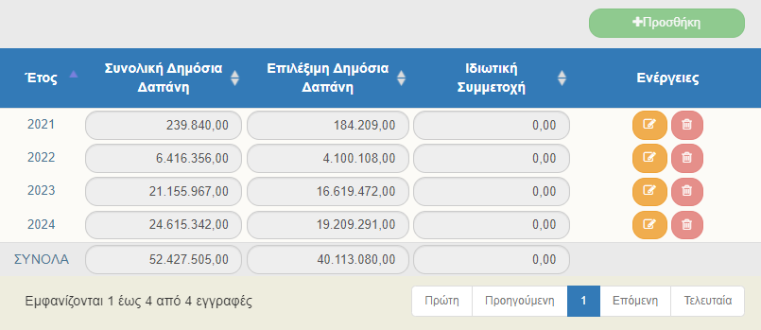
Βασικές Ενέργειες Δελτίων
Επεξεργασία - Βασικές Λειτουργίες 2/2
Χειρισμός Εγγραφών Πίνακα:
Προσθήκη
Επεξεργασία/ Επισκόπηση
Διαγραφή
1
1
2
3
2
3
Όταν θέλουμε να διαγράψουμε υπάρχουσες εγγραφές και να προσθέσουμε νέες,
πρέπει πρώτα να κάνουμε την διαγραφή όλων, στη συνέχεια οπωσδήποτε να κάνουμε «Αποθήκευση»
και στο τέλος να προχωρήσουμε σε προσθήκη νέων εγγραφών

Slide 36
Βασικές Ενέργειες Δελτίων
Επεξεργασία – Κουμπιά Ενεργειών
Αποθήκευση: Αποθηκεύουμε τακτικά και ελέγχουμε για το μήνυμα επιτυχούς αποθήκευσης
Επικύρωση: «Τρέχουμε» τους ελέγχους επικύρωσης τακτικά ώστε να μας αποκαλύψουν τις ελλείψεις που έχει το δελτίο μας ανά πάσα στιγμή
Εκτύπωση: Παίρνουμε την εκτύπωση του δελτίου
Προηγούμενη Σελίδα: Επιστροφή στην Οθόνη Αναζήτησης

Slide 37
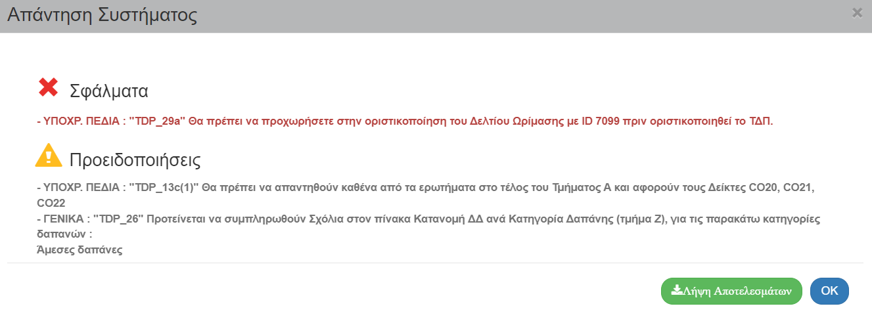
Βασικές Ενέργειες Δελτίων
Επεξεργασία - Έλεγχοι Επικύρωσης
H Υποβολή δεν επιτρέπεται από το Σύστημα
H Υποβολή επιτρέπεται αλλά πρέπει να εξετάσουμε προσεκτικά τα μηνύματα αν αφορούν την περίπτωση του δελτίου μας

Slide 38
Βασικές Ενέργειες Δελτίων
Επεξεργασία – Προηγούμενη Σελίδα
Με την επιστροφή στην «Προηγούμενη Σελίδα» μεταφερόμαστε στην Οθόνη Αναζήτησης με τα αρχικά κριτήρια αναζήτησης που είχαμε εφαρμόσει
Μπορούμε να πατήσουμε κατευθείαν ‘Αναζήτηση’

Slide 39
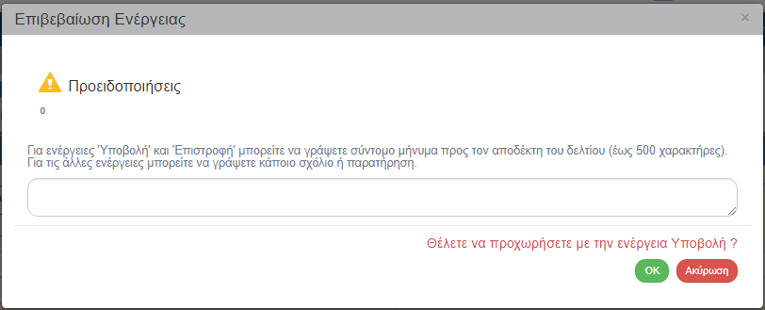
Βασικές Ενέργειες Δελτίων
Υποβολή
Πάτημα της ενέργειας στο πάνω αριστερά κουμπί στην οθόνη του δελτίου
(αφού κάνουμε επισκόπηση του δελτίου και βεβαιωθούμε ότι θέλουμε να προχωρήσουμε)
Πάτημα της ενέργειας στην Οθόνη Αναζήτησης
Οθόνη τελικής επιβεβαίωσης, που προχωράμε αφού έχουμε ελέγξει τους προειδοποιητικούς ελέγχους και ενδεχομένως έχουμε γράψει σχετικό μήνυμα προς την ΕΥΣΤΑ

Slide 40
Αρμοδιότητες Χρηστών & Διαθέσιμες Ενέργειες
Χρήστης με αρμοδιότητα Συμπλήρωσης
+ Δημιουργία
Χρήστης με αρμοδιότητα Υποβολής
Υποβολή
Επεξεργασία
Επισκόπηση
Εκτύπωση
Διαγραφή
Επικοινωνία
Ακύρωση
Προώθηση

Slide 41
Καταστάσεις Δελτίων
Υπό Υποβολή - Ο Φορέας Υλοποίησης το δημιούργησε
Υποβληθέν - Το Υπουργείο Ευθύνης το υπέβαλε
Υπό Επεξεργασία - Η ΕΥΣΤΑ άρχισε την επεξεργασία
Οριστικοποιημένο - Η ΕΥΣΤΑ το οριστικοποίησε
Επιστροφή σε ΦΥ - Η ΕΥΣΤΑ το επέστρεψε στον Φορέα Υλοποίησης
Άκυρο / Ανενεργό - Το δελτίο παύει να είναι σε εκκρεμότητα

Slide 42
Διαφορές Φορέα Υλοποίησης – ΕΥΣΤΑ
ΥΠΟ ΥΠΟΒΟΛΗ
ΔΗΜΙΟΥΡΓΙΑ
ΔΗΜΙΟΥΡΓΙΑ
ΥΠΟ ΕΠΕΞΕΡΓΑΣΙΑ
Φορέας Υλοποίησης
ΕΥΣΤΑ
ΥΠΟ ΥΠΟΒΟΛΗ
ΕΠΙΣΚΟΠΗΣΗ: ΟΧΙ
ΕΚΤΥΠΩΣΗ: ΟΧΙ
ΕΠΙΣΚΟΠΗΣΗ: ΝΑΙ
ΕΠΕΞΕΡΓΑΣΙΑ: ΟΧΙ
ΥΠΟ ΕΠΕΞΕΡΓΑΣΙΑ
Φορέας Υλοποίησης
ΕΥΣΤΑ

Slide 43
Ενέργειες Χρηστών & Αλλαγές Κατάστασης 1/2
Φορέας Υλοποίησης / Υπουργείο Ευθύνης
ενέργεια
ΥΠΟΒΟΛΗ
Υπό Υποβολή
Υποβληθέν
Επιστροφή σε Φορέα Υλοποίησης
ενέργεια
ΕΠΕΞΕΡΓΑΣΙΑ
Υπό Υποβολή
ενέργεια
ΑΚΥΡΩΣΗ
Άκυρο / Ανενεργό
Υπό Υποβολή

Slide 44
Ενέργειες Χρηστών & Αλλαγές Κατάστασης 2/2
ΕΥΣΤΑ
ενέργεια
ΕΠΕΞΕΡΓΑΣΙΑ
Υποβληθέν
Υπό Επεξεργασία
ενέργεια
ΟΡΙΣΤΙΚΟΠΟΙΗΣΗ
Υπό Επεξεργασία
Οριστικοποιημένο
ενέργεια
ΕΠΙΣΤΡΟΦΗ
Επιστροφή σε ΦΥ
Υπό Επεξεργασία
ενέργεια
ΑΚΥΡΩΣΗ
Υπό Επεξεργασία
Άκυρο / Ανενεργό

Slide 45
ΣΤ
Διαχείριση Δελτίων - Γενική Λειτουργικότητα
Οθόνη Αναζήτησης
Ενέργειες & Καταστάσεις Δελτίων
Επιπλέον Χαρακτηριστικά

Slide 46
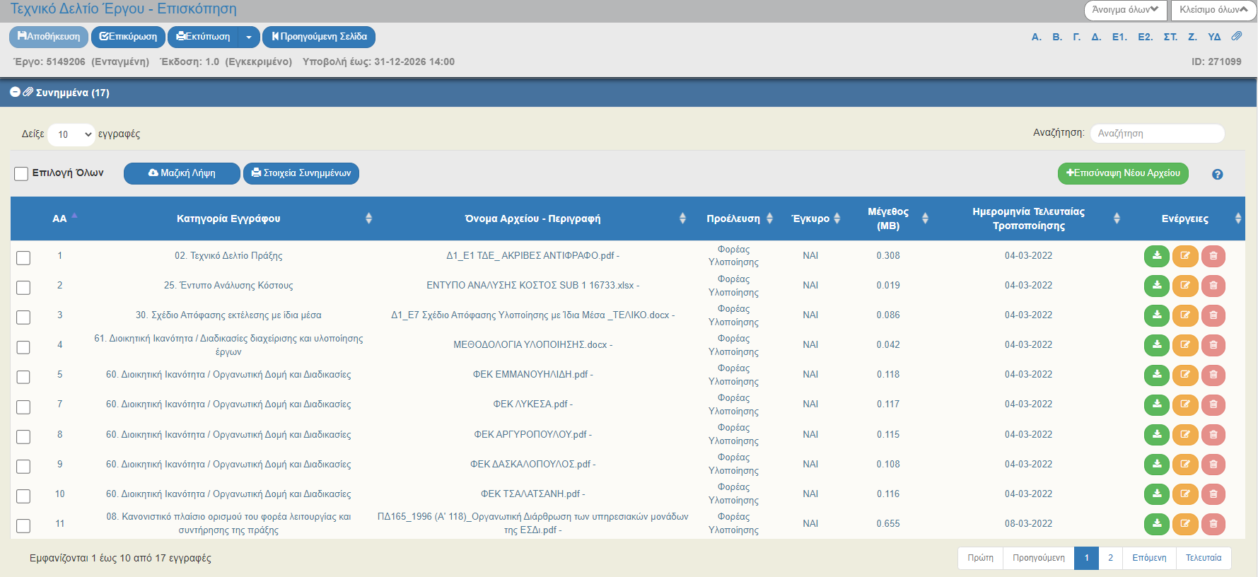
Συνημμένα Αρχεία Δελτίων 1/2
Δεν είναι δυνατή η μαζική προσθήκη συνημμένων

Slide 47
Συνημμένα Αρχεία Δελτίων 2/2
Προέλευση
Φορέας Υλοποίησης
ΕΥΣΤΑ
Pdf από ΟΠΣ
Δελτίο Επικοινωνίας από ΦΥ
Δελτίο Επικοινωνίας από ΕΥΣΤΑ
Επεξεργασία
Διαγραφή γίνεται μόνο από το μέρος που έβαλε το αρχείο (π.χ. χρήστης ΕΥΣΤΑ δεν μπορεί να διαγράψει αρχείο που μπήκε από Φορέα Υλοποίησης)
Οι χρήστες ΕΥΣΤΑ μπορούν να επεξεργαστούν τα «μεταδεδομένα» των συνημμένων του Φορέα Υλοποίησης (π.χ. μπορούν να επιλέξουν για κάποιο συνημμένο το πεδίο ‘Μη έγκυρο’)
Οι χρήστες ΕΥΣΤΑ μπορούν να κάνουν προσθήκη συνημμένων σε οριστικοποιημένα δελτία

Slide 48
Αυτόματη αποθήκευση εκτύπωσης δελτίου (pdf)
«pdf Συστήματος»
Εφαρμογή σε
Υποβολή
Επιστροφή
Οριστικοποίηση
Αποδέκτες
Συμπεριλαμβάνονται στα συνημμένα του δελτίου
Πεδίο Προέλευση: «pdf από ΟΠΣ»
Δεν είναι επεξεργάσιμα
Σε περίπτωση επανυποβολής αποθηκεύεται και 2^{ο} pdf

Slide 49
Αυτόματες Ειδοποιήσεις (email Συστήματος)
Εφαρμογή σε
Υποβολή
Επιστροφή
Οριστικοποίηση
Αποδέκτες
Οι χρήστες (ΦΥ και ΕΥΣΤΑ) που επεξεργάστηκαν το δελτίο
Ο υπεύθυνος πράξης του ΦΥ όπως έχει δηλωθεί στο ΤΔΕ
Ο χειριστής της ΕΥΣΤΑ όπως έχει δηλωθεί στο ΤΔΕ
Καθορισμένοι αποδέκτες της ΕΥΣΤΑ

Slide 50
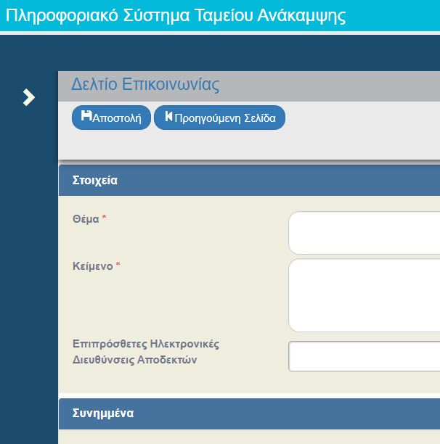
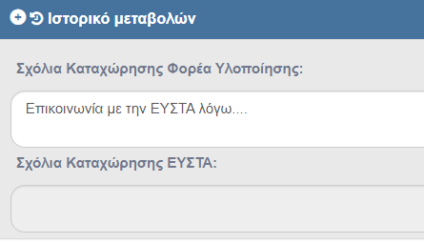
Τρόποι Επικοινωνίας μέσω ΟΠΣ
3 τρόποι επικοινωνίας
Ενέργεια «Επικοινωνία»
Φόρμα «Επιβεβαίωσης Ενέργειας»
Πεδία «Σχόλια Καταχώρησης»

Slide 51
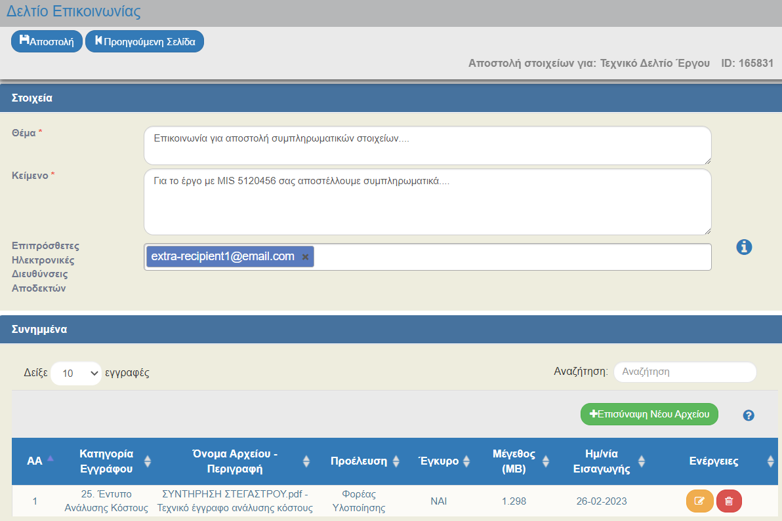
Ενέργεια Επικοινωνίας
Ενέργεια & Δελτίο Επικοινωνίας (1/2)
ΣΗΜΑΝΤΙΚΗ ΔΙΕΥΚΡΙΝΙΣΗ: Η φόρμα Επικοινωνίας χρησιμοποιείται στις περιπτώσεις που προβλέπει το ΣΔΕ ενημέρωση και επικοινωνία 'μέσω του ΟΠΣ’
Ως ημερομηνία αποστολής/παραλαβής λογίζεται η ημερομηνία και ώρα του συστήματος κατά την 'Αποστολή’
(π.χ. ο ΦΥ επιθυμεί να ενημερώσει την ΕΥΣΤΑ για κάποιο θέμα πάνω σε δελτίο που ήδη έχει υποβάλει)

Slide 52
Ενέργεια Επικοινωνίας
Ενέργεια & Δελτίο Επικοινωνίας (2/2)
Διαθέσιμη σε
Χρήστης με αρμοδιότητα ‘Υποβολής’
Όλα τα δελτία
Με την ‘Αποστολή’
Παράγεται αυτόματη ειδοποίηση (email Συστήματος)
Τα συνημμένα αρχεία προστίθενται στα Συνημμένα του σχετικού δελτίου
Το πλήρες κείμενο φαίνεται στην εκτύπωση του Ιστορικού Μεταβολών του σχετικού δελτίου

Slide 53
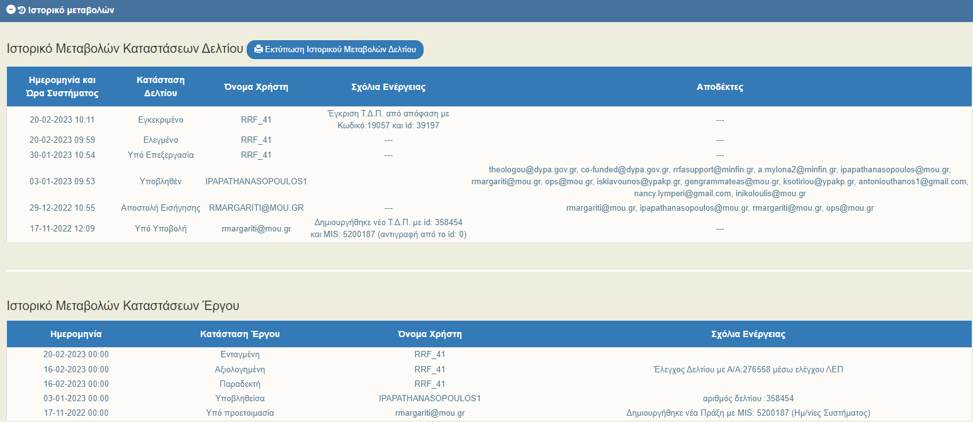
Ιστορικό Μεταβολών 1/2

Slide 54
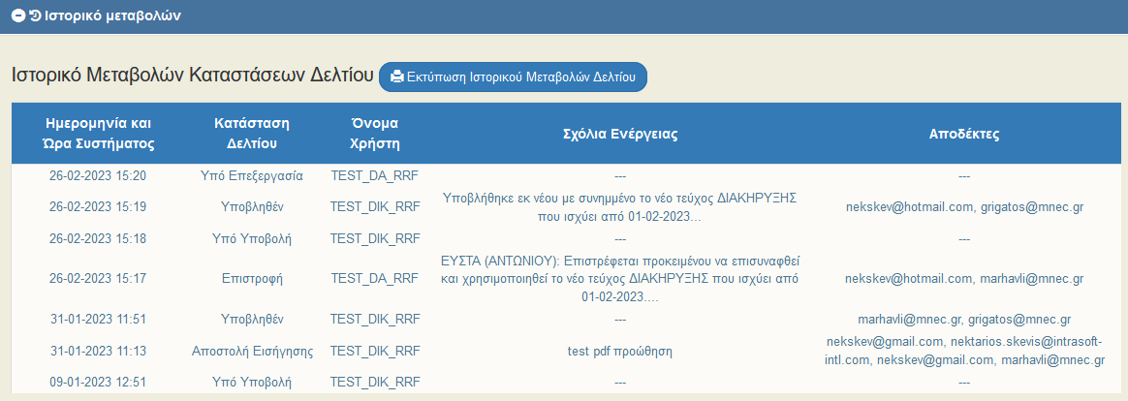
Ιστορικό Μεταβολών 2/2

Slide 55
Ενέργειες - Καταστάσεις Δελτίων
Βασικό Σενάριο – Δελτία από ΦΥ - ΥΕ
ΔΗΜΙΟΥΡΓΙΑ
ΥΠΟΒΟΛΗ
ΥΠΟ ΥΠΟΒΟΛΗ
ΠΡΟΩΘΗΣΗ
ΥΠΟ ΥΠΟΒΟΛΗ
ΥΠΟ ΥΠΟΒΟΛΗ
ΥΠΟΒΛΗΘΕΝ
ΕΠΙΣΚΟΠΗΣΗ
ΥΠΟ ΥΠΟΒΟΛΗ
ΥΠΟ ΕΠΕΞΕΡΓΑΣΙΑ
Φορέας Υλοποίησης
ΟΡΙΣΤΙΚΟΠΟΙΗΣΗ
ΕΥΣΤΑ
ΥΠΟ ΥΠΟΒΟΛΗ
ΟΡΙΣΤΙΚΟΠΟΙΗΜΕΝΟ

Slide 56
Ενέργειες - Καταστάσεις Δελτίων
Σύνολο ενεργειών που αφορούν ΦΥ - ΥΕ
ΔΗΜΙΟΥΡΓΙΑ
ΥΠΟΒΟΛΗ
ΥΠΟ ΥΠΟΒΟΛΗ
ΠΡΟΩΘΗΣΗ
ΥΠΟ ΥΠΟΒΟΛΗ
ΥΠΟ ΥΠΟΒΟΛΗ
ΥΠΟΒΛΗΘΕΝ
ΕΠΙΣΤΡΟΦΗ
ΥΠΟ ΥΠΟΒΟΛΗ
ΥΠΟ ΥΠΟΒΟΛΗ
ΕΠΙΣΤΡΟΦΗ ΣΕ
ΦΟΡΕΑ ΥΛΟΠΟΙΗΣΗΣ
ΥΠΟ ΕΠΕΞΕΡΓΑΣΙΑ
Φορέας Υλοποίησης
ΕΥΣΤΑ
ΑΚΥΡΩΣΗ
ΟΡΙΣΤΙΚΟΠΟΙΗΣΗ
ΥΠΟ ΥΠΟΒΟΛΗ
ΥΠΟ ΥΠΟΒΟΛΗ
ΟΡΙΣΤΙΚΟΠΟΙΗΜΕΝΟ
ΑΚΥΡΟ / ΑΝΕΝΕΡΓΟ
ΕΠΙΚΟΙΝΩΝΙΑ

Slide 57
Ενέργειες - Καταστάσεις Δελτίων
Σύνολο ενεργειών που αφορούν ΕΥΣΤΑ
ΔΗΜΙΟΥΡΓΙΑ
Ειδοποίηση
Απoθήκευση pdf
Χρέωση
ΥΠΟΒΟΛΗ
ΥΠΟ ΥΠΟΒΟΛΗ
ΠΡΟΩΘΗΣΗ
ΥΠΟ ΥΠΟΒΟΛΗ
ΥΠΟ ΥΠΟΒΟΛΗ
ΥΠΟΒΛΗΘΕΝ
ΕΠΙΣΤΡΟΦΗ
ΥΠΟ ΥΠΟΒΟΛΗ
ΥΠΟ ΥΠΟΒΟΛΗ
ΠΡΟΩΘΗΣΗ
ΕΠΙΣΤΡΟΦΗ ΣΕ
ΦΟΡΕΑ ΥΛΟΠΟΙΗΣΗΣ
ΥΠΟ ΕΠΕΞΕΡΓΑΣΙΑ
ΕΥΣΤΑ
Φορέας Υλοποίησης
ΟΡΙΣΤΙΚΟΠΟΙΗΣΗ
ΑΚΥΡΩΣΗ
ΥΠΟ ΥΠΟΒΟΛΗ
ΑΝΑΙΡΕΣΗ
ΟΡΙΣΤΙΚΟΠΟΙΗΜΕΝΟ
ΥΠΟ ΥΠΟΒΟΛΗ
ΑΚΥΡΟ / ΑΝΕΝΕΡΓΟ
ΕΠΙΚΟΙΝΩΝΙΑ
Μήνυμα - Ειδοποίηση - Συνημμένα

Slide 58
Παράδειγμα: Ενέργειες - Καταστάσεις Δελτίων
Απαίτηση & Υποβολή Συμπληρωματικών Στοιχείων ΤΔΕ
ΔΗΜΙΟΥΡΓΙΑ
ΥΠΟΒΟΛΗ ΤΔΕ
ΥΠΟ ΥΠΟΒΟΛΗ
ΥΠΟ ΥΠΟΒΟΛΗ
ΥΠΟ ΥΠΟΒΟΛΗ
ΥΠΟΒΛΗΘΕΝ
Διαδικασία Αξιολόγησης Έργου
ΥΠΟ ΥΠΟΒΟΛΗ
ΥΠΟ ΕΠΕΞΕΡΓΑΣΙΑ
ΥΠΟ ΥΠΟΒΟΛΗ
έκδοση ΛΕΠ με απαίτηση για συμπληρωματικά
Φορέας Υλοποίησης
ΕΥΣΤΑ
Ειδοποίηση με συνημμένη την επιστολή
ΕΠΙΚΟΙΝΩΝΙΑ
ΥΠΟ ΥΠΟΒΟΛΗ
ΥΠΟ ΕΠΕΞΕΡΓΑΣΙΑ ΤΔΕ
+ συνημμένα συμπληρωματικά
Αποστολή συμπληρωματικών

Slide 59
Διαδικασία ΕΠΙΛΟΓΗΣ & ΕΓΚΡΙΣΗΣ Έργου
Αλληλουχία Καταστάσεων ΕΡΓΟΥ & ΤΔΕ
2.2 ΤΔΕ
2.3 ΛΕΠ
2.5 ΑΠΟΦΑΣΗ
ΔΗΜΙΟΥΡΓΙΑ
ΑΠΟΘΗΚΕΥΣΗ
ΔΗΜΙΟΥΡΓΙΑ
Σύνταξη Τεχνικού Δελτίου Έργου
ΤΔΕ: ΥΠΟ ΕΠΕΞΕΡΓΑΣΙΑ
ΕΡΓΟ: ΣΕ ΑΞΙΟΛΟΓΗΣΗ
Σύνταξη ΛΕΠ Έργου
ΤΔΕ: ΥΠΟ ΥΠΟΒΟΛΗ
ΕΡΓΟ: ΥΠΟ ΠΡΟΕΤΟΙΜΑΣΙΑ
Φορέας Υλοποίησης
Σύνταξη Δελτίου Ωρίμανσης Έργου
ΟΡΙΣΤΙΚΟΠΟΙΗΣΗ
ΤΔΕ: ΥΠΟ ΕΠΕΞΕΡΓΑΣΙΑ
ΕΡΓΟ: ΠΑΡΑΔΕΚΤΗ
ΕΥΣΤΑ
ΔΗΜΙΟΥΡΓΙΑ
Σύνταξη Απόφασης Ένταξης
ΥΠΟΒΟΛΗ
ΤΔΕ: ΥΠΟΒΛΗΘΕΝ
ΕΡΓΟ: ΥΠΟΒΛΗΘΕΙΣΑ
ΟΡΙΣΤΙΚΟΠΟΙΗΣΗ
ΤΔΕ: ΕΛΕΓΜΕΝΟ
ΕΡΓΟ: ΑΞΙΟΛΟΓΗΜΕΝΗ
ΟΡΙΣΤΙΚΟΠΟΙΗΣΗ
ΤΔΕ: ΕΓΚΕΚΡΙΜΕΝΟ
ΕΡΓΟ: ΕΝΤΑΓΜΕΝΗ

Slide 60
Διαδικασία ΠΑΡΑΚΟΛΟΥΘΗΣΗΣ Έργου
Δελτία από Φορέα Υλοποίησης / Υπουργείο Ευθύνης
3.2 ΤΔΣ
3.4 ΔΠΥ
3.6 ΔΕΟΣ
Φορέας Υλοποίησης
Τεχνικό Δελτίο Σύμβασης/Υποέργου
Δελτίο Παρακολούθησης Υλοποίησης Σύμβασης/Υποέργου
Δελτίο Επίτευξης Οροσήμων, Στόχων & Κοινών Δεικτών Έργου
Υπογραφή Σύμβασης, Ενεργοποίηση υποέργων
Δήλωση παρακολούθησης υλοποίησης φυσικού & οικονομικού αντικειμένου
Δήλωση επίτευξης Οροσήμων, Στόχων, Ενδιάμεσων Βημάτων και Κοινών Δεικτών ανά Έργο
Για κάθε ΕΡΓΟ / ΥΠΟΕΡΓΟ
Κατά περίπτωση
3.1 ΠΡΟΕΓΚΡΙΣΗ
3.7 ΔΩΕ
Δελτίο Ελέγχου Νομιμότητας Δημοσίων Συμβάσεων
Δελτίο Προόδου Ενεργειών Ωρίμανσης Έργου
Για έλεγχο διαδικασίας Δημοσίων Συμβάσεων ΜΟΝΟ
Δήλωση προόδου και αποκλίσεων των απαλλοτριώσεων ΜΟΝΟ

Slide 61
Ροή Ενεργειών Έργων & Δελτία
ΦΥ: Σύνταξη Τεχνικού Δελτίου Έργου
ΦΥ: Σύνταξη Δελτίου Ωρίμανσης
(επαναλ/νόμενο)
ΥΕ: Υποβολή Δελτίου Ωρίμανσης & Τεχνικού Δελτίου
ΕΥΣΤΑ: Έλεγχος Συμβατότητας - Πληρότητας
ΕΥΣΤΑ: Απόφαση Ένταξης
ΠΔΕ: Απόφαση Ένταξης στο ΠΔΕ
ΦΥ: Διαγωνιστική Διαδικασία
ΦΥ: Δημοσίευση Διακήρυξης - PROC
ΕΥΣΤΑ: Σύμφωνη Γνώμη Διακήρυξης / Πρόσκλησης
Σχόλια Δημόσιας Διαβούλευσης Διακήρυξης / Πρόσκλησης
ΦΥ: Δημόσια Διαβούλευση Διακήρυξης / Πρόσκλησης - DIAV
ΦΥ: Σύνταξη Διακήρυξης / Πρόσκλησης
ΦΥ: Κατακύρωση Διαγωνισμού -AWRD
ΕΥΣΤΑ: Σύμφωνη Γνώμη Σχεδίου Σύμβασης
ΦΥ: Σύμβαση - SYMV
ΦΥ: Τεχνικό Δελτίο Σύμβασης
ΦΥ: Δελτίο Παρακολούθησης (επαναλ/νόμενο)
ΦΥ/ΥΕ: Δελτίο Επίτευξης Οροσήμων Στόχων
ΦΥ/ΥΕ: Ολοκλήρωση Έργου
ΦΥ: Δελτίο Επίτευξης Κοινών Δεικτών & Ενδιάμεσων Βημάτων

Slide 62
Ο Κύκλος Ζωής ενός Έργου
ΑΙΤΗΜΑ ΧΡΗΜΑΤΟΔΟΤΗΣΗΣ
Τεχνικό Δελτίο Έργου
ΟΛΟΚΛΗΡΩΣΗ
Απόφαση Ολοκλήρωσης ΟΠΣ
ΩΡΙΜΑΝΣΗ
Δελτίο Ωρίμανσης
(επαναλαμβανόμενο)
ΕΝΤΑΞΗ
Απόφαση Ένταξης ΠΔΕ
ΤΡΟΠΟΠΟΙΗΣΕΙΣ
ΤΔΕ, ΤΔΣ
ΕΝΤΑΞΗ
Απόφαση Ένταξης ΟΠΣ
Αυτοδίκαιο Αίτημα στο e-PDE
Δελτίο Επίτευξης
ΚΟΙΝΩΝ ΔΕΙΚΤΩΝ
(επαναλαμβανόμενο)
ΩΡΙΜΑΝΣΗ
Δελτίο Ωρίμανσης
(επαναλαμβανόμενο)
Δελτίο Επίτευξης
BIANNUAL
(επαναλαμβανόμενο)
ΔΙΑΓΩΝΙΣΜΟΣ
Έλεγχος Νομιμότητας Δημόσιων Συμβάσεων
ΥΛΟΠΟΙΗΣΗ
Δελτίο Παρακολούθησης
ΣΥΜΒΑΣΗ ή ΑΥΙΜ
Τεχνικό Δελτίο Σύμβασης
Δελτίο Επίτευξης ΟΡΟΣΗΜΩΝ & ΣΤΟΧΩΝ
(επαναλαμβανόμενο)

Slide 63
GREEN TRANSITION
DIGITAL TRANSFORMATION
EMPLOYMENT, SKILLS AND SOCIAL COHESION
PRIVATE INVESTMENTS AND TRANSFORMATION OF THE ECONOMY
ΟΠΣ ΤΑ: https://logon.ops.gr/

